Slide 1
OBRTNA CONA KIDRIČEVO Investicijska dokumentacija DIIP – PIZ – IP
dr. Sabina Žampa
Kidričevo
julij, 2019

Slide 2
KOHEZIJSKA SREDSTVA
„Okvirni obseg sredstev evropske kohezijske politike za drugo povabilo znaša 420.055.000 evrov. Sredstva evropske kohezijske politike so sredstva Evropskega sklada za regionalni razvoj (ESRR) oz. Kohezijskega sklada (KS) in pripadajoč nacionalni javni prispevek iz Proračuna RS (SLO udeležba).“
Vir sredstev | Kohezijska regija Zahodna Slovenija | Kohezijska regija Vzhodna Slovenija | SKUPAJ
ESRR in SLO udeležba | 22,730* | 109,641** | 132,371
KS in SLO udeležba | 29,630*** | 0 | 29,630
Dodatne pravice porabe (ESRR in KS) in SLO udeležba | 80,998 | 177,056 | 258,054
SKUPAJ | 133,358 | 286,697 | 420,055
PROJEKTI REGIJSKEGA POMENA!!!

Slide 3
KOHEZIJSKA SREDSTVA
Na podlagi so regionalne razvojne agencije (v nadaljnjem besedilu: RRA) pripravile osnutke dopolnjenih dogovorov, ki vključujejo za regijo najbolj pomembne regijske, medregijske in/ali sektorske projekte, ki bodo omogočili izkoriščanje najpomembnejših razvojnih potencialov in prednosti regije, odpravljali ključne razvojne ovire regije in uresničevali regijske razvojne specializacije (v nadaljevanju: najpomembnejši projekti).
SKLADNOST PROJEKTOV
skladnost projekta z regionalnim razvojnim programom,
skladnost projekta s programskimi dokumenti s področja regionalnega razvoja, ki so podlaga za sofinanciranje regijskih projektov,
skladnost projekta s politikami Vlade RS,
merljivost učinkov in rezultatov projekta,
prikaz okvirne finančne konstrukcije projekta,
izvedljivost projekta v načrtovanem časovnem obdobju.
SPLOŠNA MERILA
a) merila glede na vsebino ali namen:
učinek na gospodarsko rast in delovna mesta,
učinek na razvoj človeškega potenciala,
pozitiven vpliv na okolje,
prispevek k ciljem prostorskega razvoja regije,
b) merila glede na sinergijski učinek:
med nameni iz prejšnje točke,
z drugimi projekti,
regionalne celovitosti, razvojne specializacije in medregionalnega sodelovanja,
c) merila glede na finančno učinkovitost:
učinek projekta glede na vložena finančna sredstva.

Slide 4
KOHEZIJSKA SREDSTVA
Prednostna naložba 3.1 Spodbujanje podjetništva
Podporno okolje za podjetništvo – poslovna infrastruktura: finančna podpora občinam za potrebe izgradnje ekonomske poslovne infrastrukture regionalnega pomena. Predmet sofinanciranja so investicije, v gospodarsko javno infrastrukturo (prometna, energetska, komunalna infrastruktura in infrastruktura za telekomunikacije) na območju posamezne obstoječe ekonomsko poslovne cone in/ali inkubatorja. Pri tem se za območje posamezne ekonomsko poslovne cone šteje območje več stavbnih zemljišč, ki so v prostorskih aktih prijavitelja opredeljena kot območja proizvodnih dejavnosti, površine za industrijo in/ali gospodarske cone. Za območje posamezne ekonomsko poslovne cone v nobenem primeru ne šteje posamezna stavba, četudi je namenjena opravljanju gospodarske dejavnosti. Projekt mora izkazovati jasen regionalni pomen in časovno izvedljivost v finančni perspektivi 2014 – 2020, pri čemer pa ob oddaji vloge ni zahtevano že pridobljeno pravnomočno gradbeno dovoljenje. Ciljne skupine so mikro, mala in srednje velika podjetja, ki bodo poslovala v opremljeni ekonomsko-poslovni coni ali inkubatorju. Upravičenci so občine, ki so tudi investitorji.

Slide 5
KOHEZIJSKA SREDSTVA
Prednostna naložba 3.1 Spodbujanje podjetništva
Upravičeni stroški so:
1. gradnja nepremičnin;
2. nakup nezazidanih zemljišč;
3. oprema in druga opredmetena osnovna sredstva;
4. stroški informiranja in komuniciranja;
5. stroški storitev zunanjih izvajalcev.
Davek na dodano vrednost in stroški izdelave dokumenta identifikacije investicijskega projekta (DIIP) niso upravičeni stroški storitev zunanjih izvajalcev.
ZAKAJ kohezijska sredstva za obrtne cone?

Slide 6
Investicijska dokumentacija DIIP – PIZ – IP
Uredba o enotni metodologiji za pripravo in obravnavo investicijske dokumentacije na področju javnih financ (Uradni list RS, št. 60/06, 54/10 in 27/16).
Izvedena uredba Komisije (EU) 2015/207.
Navodila organa upravljanja za načrtovanje, odločanje o podpori spremljanje, poročanje in vrednotenje izvajanja evropske kohezijske politike v programskem obdobju 2014-2020, Ljubljana, junij 2017, različica: 1.06 (Priloga 2, Priloga 12).
Guide to Cost-Benefit analysis of Investment Projects,Economic appraisal tool for Cohesion Policy 2014-2020, december 2014.

Slide 7
OSNOVA Investitor Občina Kidričevo namerava vzpostaviti in komunalno urediti obrtno cono na območju, ki leži med kompleksom podjetja Talumom d.d. in naseljen Strnišče. Obrtna cona Kidričevo (v nadaljevanju OC Kidričevo) se bo nahajala v severnem delu naselja Strnišče, vzhodno od Kidričevega, zahodno od Cirkovc in severno od Župečje vasi. Gre za pomemben regijski projekt ureditve območja za vzpostavitev obrtno cone regijskega pomena. Predviden začetek projekta je leto 2019, zaključek se predvideva v letu 2022.
Ureditev in dograditev obstoječe IC Talum z vso infrastrukturo ter širitev le – te v novo obrtno cono Kidričevo bo ključnega pomena za nadaljnji razvoj in spodbujanje gospodarstva k ustanavljanju malih in srednje velikih podjetij (v nadaljevanju MSP) v občini Kidričevo.
Občina Kidričevo pričakuje, da bo investicija sofinancirana, kot pomemben regijski projekt in bodo za ta namen pridobili subvencije s strani države. Pričakuje se nepovratna finančna spodbuda v višini 2.074.047,75 EUR evropskih sredstev in 691.349,25 EUR sredstev državnega proračuna Ministrstva za gospodarski razvoj in tehnologijo. Skupaj torej 2.765.397‬,00 EUR.

Slide 8
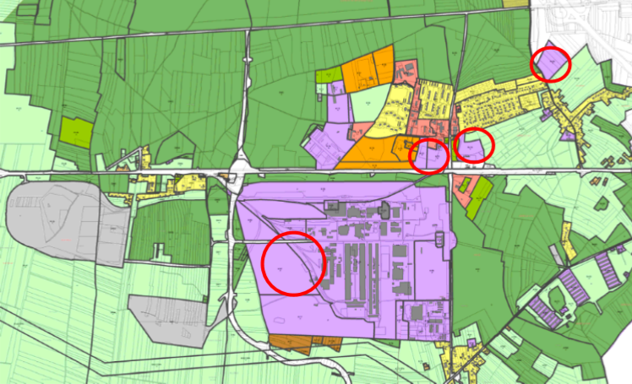
Pregled in analiza obstoječega stanja
SPRS (Strategija prostorskega razvoja RS) predlaga, da se pri razvoju gospodarskih con poleg družbeno ekonomskih pogojev, zagotovljenega zaledja kapitala ter znanja na področju visoke tehnologije in delovne sile, upošteva tudi prostorske kriterije, in sicer: optimalno povezavo s prometnim in energetskim omrežjem ter z drugo infrastrukturno opremljenostjo; bližino in velikost že obstoječih gospodarskih con ter prometnih terminalov; velikost naselij, njihovo vlogo v urbanem sistemu in dostopnost do predvidenih lokacij gospodarskih con; prostorske možnosti in omejitve, ki izhajajo iz stanja ali značilnosti naravne in kulturne krajine, v katero se posamezna gospodarska cona umešča. Gospodarske cone je potrebno umeščati ob prometno vozliščnih lokacijah tako, da so dobro povezane z železniškim in cestnim omrežjem, ki omogoča javni prevoz na delo iz vseh območij regije.
Izsek iz OPN občine Kidričevo. Z rdečimi krogi so označene potencialne lokacije umestitve novih dejavnosti/pobud v obstoječe cone.

Slide 9
Prikaz predvidene namenske rabe OC Kidričevo
VZHODNI DEL: Površina vzhodnega dela znaša 54.132 m^{2 → 5,4132 ha.}
ZAHODNI DEL: Površina zahodnega dela znaša 274.856 m^{2 → 27,4856 ha.}

Slide 10
Projekt predvideva naslednje aktivnosti:
Priprava projektne in investicijske dokumentacije
Prijava za EU sredstva
Pridobitev dolžniških virov financiranja
Meteorna kanalizacija
Fekalna kanalizacija
Cesta s pločnikom
Vodovod znotraj cone
Zunanja ureditev s hortikulturo
Nadzor investicije
Aktivnosti se bodo pričele izvajati v letu 2019, nadaljevale v letu 2020, zaključek se predvideva v letu 2021.

Slide 11
Načrtovani fizični kazalniki učinka naložbe
Naziv kazalnika | Merska enota | Ciljna vrednost ob zaključku projekta | Viri podatkov
Izgradnja OC Kidričevo | m² | 328.988 | Investicijska dokumentacija - IP
Vključitev podjetij v OC Kidričevo | število | min. 6 | Občina Kidričevo
Število podprtih investicijskih projektov za poslovno infrastrukturo | število | 1 | Občina Kidričevo
Izgradnja nove vpadnice v Industrijsko cono | število | 1 | Občina Kidričevo
Novo zgrajeno krožišče | število | 1 | Občina Kidričevo
Načrtovani kazalniki rezultata
Naziv kazalnika | Merska enota | Ciljna vrednost 2 leti po zaključku naložbe | Viri podatkov
Število novo ustvarjenih delovnih mest | število | 100 novih delovnih mest | Občina Kidričevo
Zasedenost površin v OC | m² | Min. 70 % zasedenost uporabnih površin | Občina Kidričevo
Načrtovani finančni kazalniki o naložbe
Naziv kazalnika | Merska enota | Ciljna vrednost ob zaključku projekta | Viri podatkov
Višina investicije | EUR | 4.391.586,96 | Investicijska dokumentacija – IP, tekoče cene

Slide 12
Stroški investicije
UPRAVIČENI STROŠKI | 2019 | 2020 | 2021
referenčno leto | 0 | 1 | 2 | SKUPAJ
Projektna dokumentacija | 25.000,00 | 24.000,00 |  | 49.000,00
Investicijska dokumentacija | 4.500,00 | 6.700,00 |  | 11.200,00
Izgradnja infrastrukture |  | 650.681,80 | 2.602.727,22 | 3.253.409,02
Gradbeni nadzor |  | 6.000,00 | 26.000,00 | 32.000,00
Nakup zemljišč | 80.000,00 |  |  | 80.000,00
Zunanji izvajalci |  | 30.000,00 | 25.000,00 | 55.000,00
SKUPAJ upravičeni stroški investicije: | 109.500,00 | 717.381,80 | 2.653.727,22 | 3.480.609,02
PREOSTALI STROŠKI | 2019 | 2020 | 2021
referenčno leto | 0 | 1 | 2 | SKUPAJ
Projektna dokumentacija | 5.500,00 | 5.280,00 | - | 10.780,00
DIIP | 2.196,00 | - | - | 2.196,00
Investicijska dokumentacija-DDV | 990,00 | 1.474,00 | - | 2.464,00
Izgradnja infrastrukture | - | 143.150,00 | 572.599,99 | 715.749,98
Gradbeni nadzor | - | 1.320,00 | 5.720,00 | 7.040,00
Nakup zemljišč | - | - | - | -
Zunanji izvajalci | - | 6.600,00 | 5.500,00 | 12.100,00
SKUPAJ preostali stroški investicije: | 8.686,00 | 157.824,00 | 583.819,99 | 750.329,98
UPRAVIČENI IN PREOSTALI STROŠKI | 2019 | 2020 | 2021
referenčno leto | 0 | 1 | 2
SKUPAJ upravičeni stroški investicije: | 109.500,00 | 717.381,80 | 2.653.727,22 | 3.480.609,02
SKUPAJ preostali stroški investicije: | 8.686,00 | 157.824,00 | 583.819,99 | 750.329,98
SKUPAJ stroški investicije: | 118.186,00 | 875.205,80 | 3.237.547,20 | 4.230.939,00

Slide 13
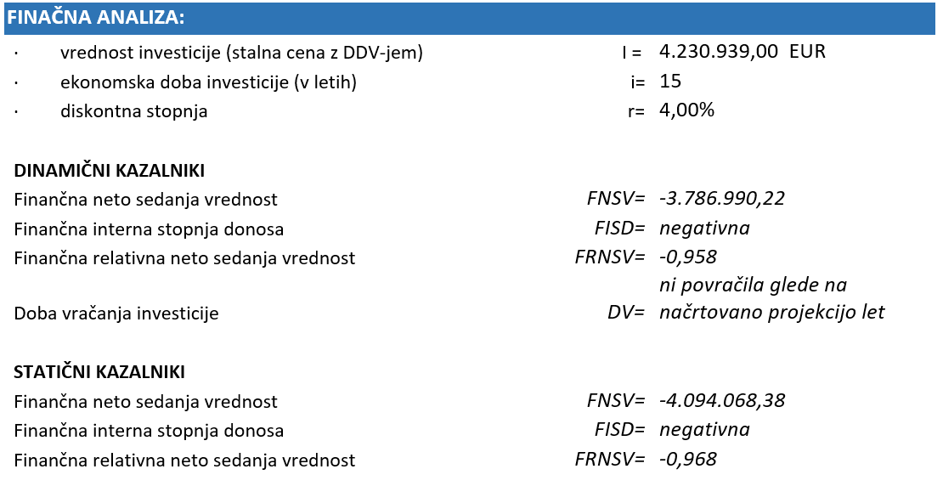
Finančna analiza

Slide 14
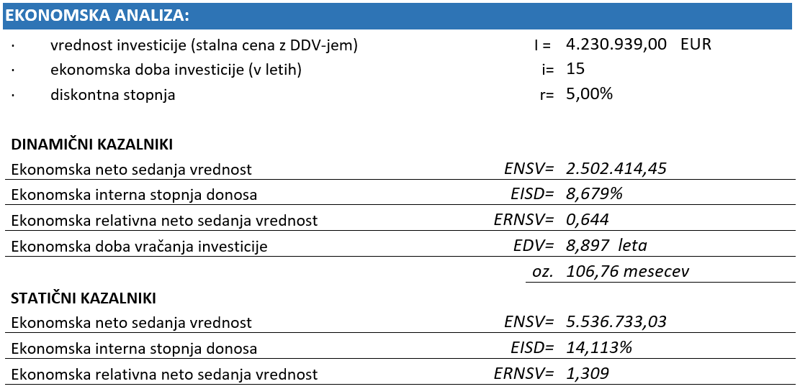
Ekonomska analiza
Iz zgoraj navedenih kazalnikov je razvidno da je finančna analiza prikazala nesmotrnost investicije, medtem ko je ekonomska analiza prikazala upravičenost in smiselnost investicije.
Odločitev ZA investicijo je ekonomsko upravičeno in sprejemljiva.

Slide 15
Viri financiranja
 | 2019 | 2020 | 2021 | Skupaj
EU sredstva |  | 300.000,00 | 1.774.047,75 | 2.074.047,75
MGRT sredstva |  | 98.411,30 | 592.937,95 | 691.349,25
Občinska sredstva | 118.186,00 | 131.814,00 |  | 250.000,00
Dolžniški viri |  | 361.609,41 | 1.014.580,55 | 1.376.189,96
SKUPAJ | 118.186,00 | 891.834,71 | 3.381.566,25 | 4.391.586,96

Slide 16
Časovni načrt izvedbe projekta

Slide 17
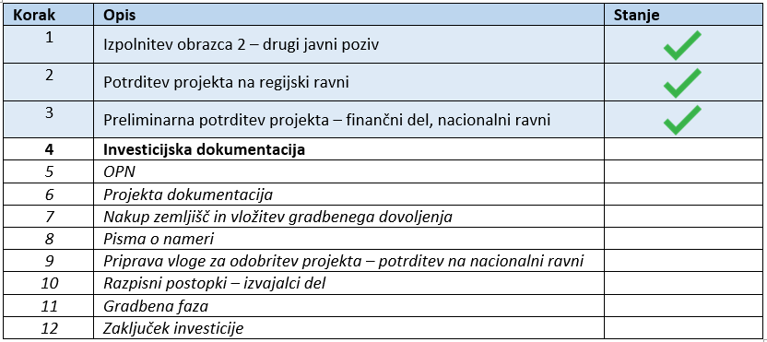
Koraki uspešne izvedbe projekta OC Kidričevo

Slide 18
Hvala za vašo pozornost!
dr. Sabina Žampa

